Slide 1
Здоровье. Движение. Танец.

Slide 3
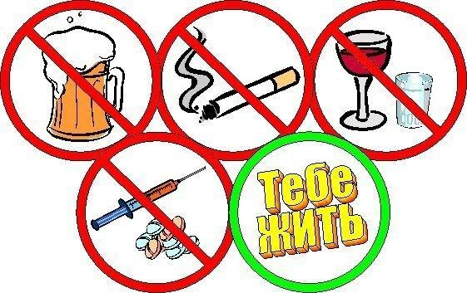

Slide 5
Здоровье. Движение. Танец.

Slide 6
Вот окошко распахнулось. Вышла кошка на карниз. Посмотрела кошка наверх, Посмотрела кошка вниз. Вот налево повернулась, Проводила взглядом мух. Потянулась, улыбнулась, И уселась на карниз.

Slide 7
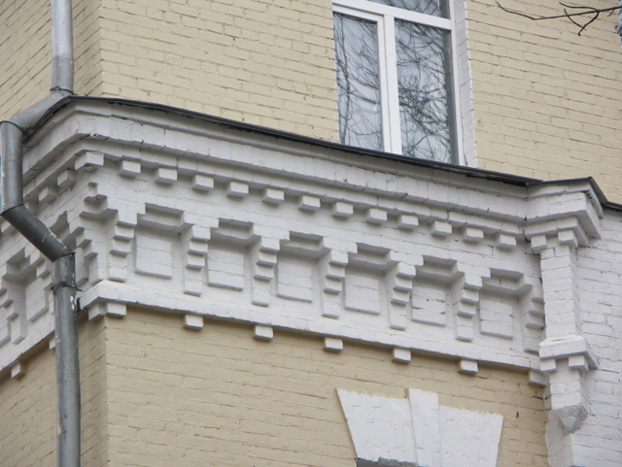

Slide 8
Вот окошко распахнулось. Вышла кошка на карниз. Посмотрела кошка наверх, Посмотрела кошка вниз. Вот налево повернулась, Проводила взглядом мух. Потянулась, улыбнулась, И уселась на карниз.

Slide 9
Чок- чок, каблучок! В танце кружится сверчок. А кузнечик без ошибки Исполняет вальс на скрипке. Крылья бабочки мелькают. С муравьём она порхает. Приседает в реверансе И опять кружится в танце. Под весёлый гопачок Лихо пляшет паучок. Звонко хлопают ладошки! Всё! Устали наши ножки!

Slide 10
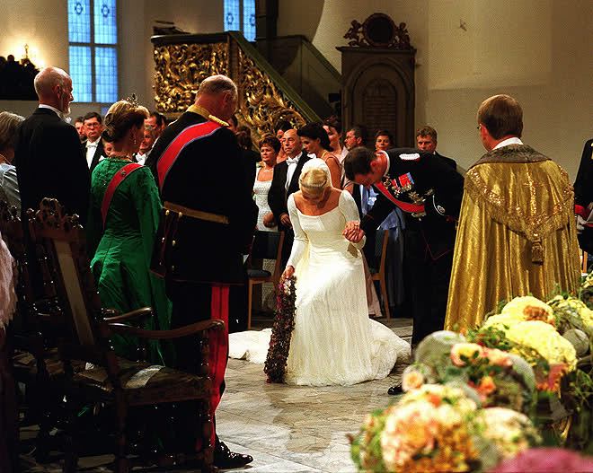

Slide 12
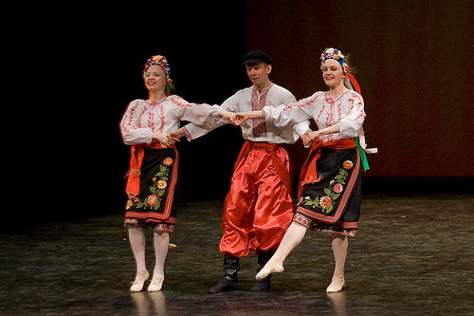

Slide 13
Чок- чок, каблучок! В танце кружится сверчок. А кузнечик без ошибки Исполняет вальс на скрипке. Крылья бабочки мелькают. С муравьём она порхает. Приседает в реверансе И опять кружится в танце. Под весёлый гопачок Лихо пляшет паучок. Звонко хлопают ладошки! Всё! Устали наши ножки!

Slide 14
Здоровье. Движение. Танец.

Slide 15
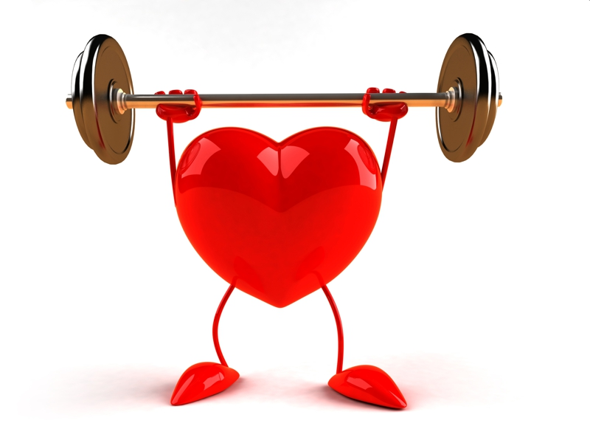

Slide 16
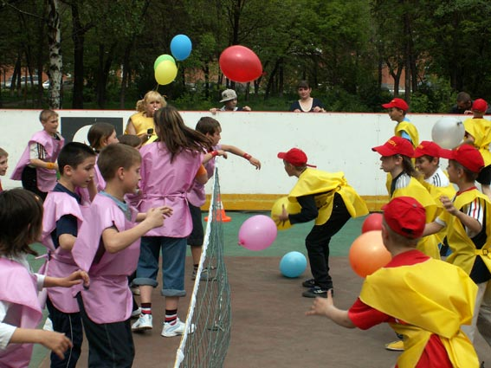
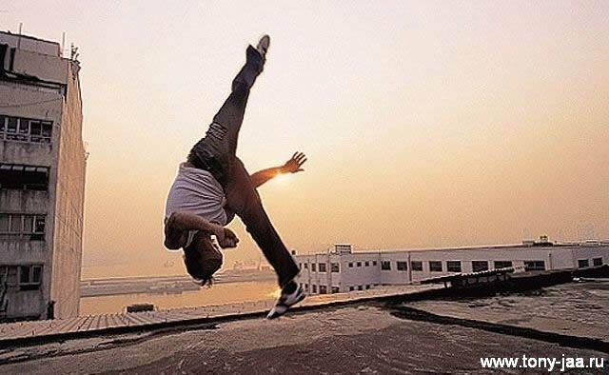
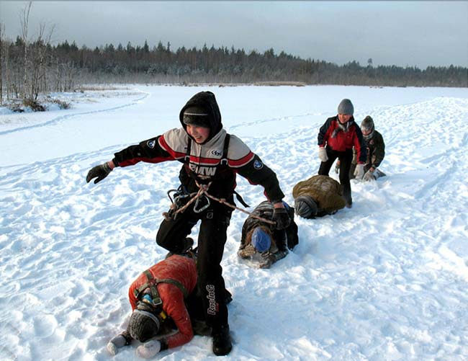
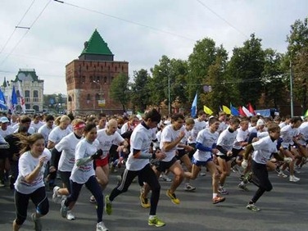

Slide 17
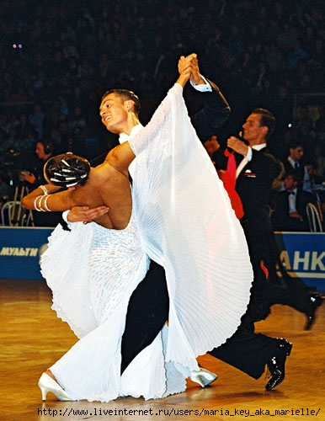

Slide 18
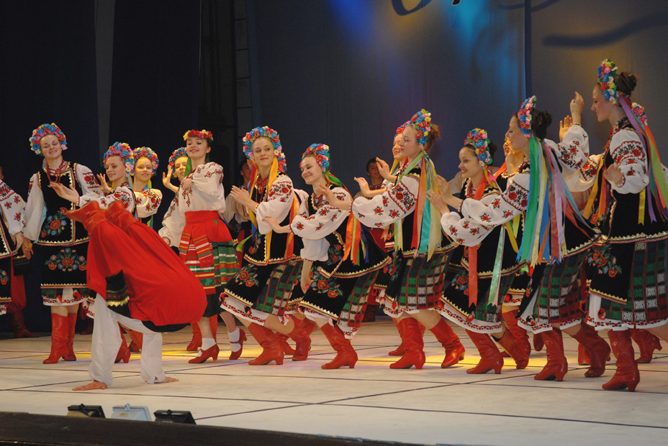

Slide 19
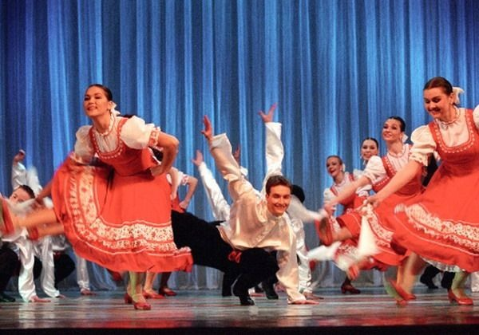

Slide 20
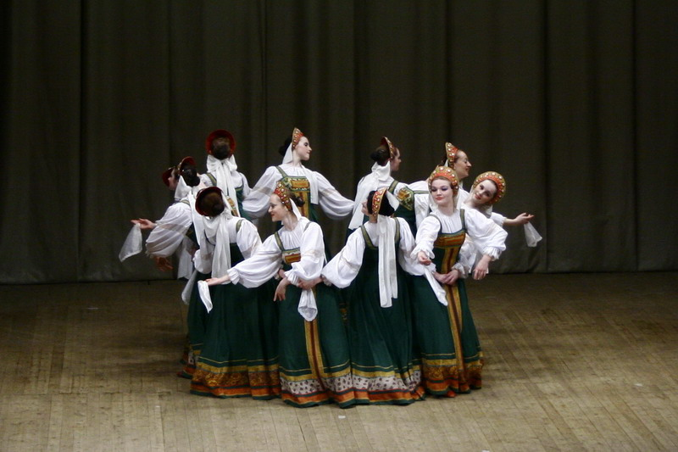

Slide 21
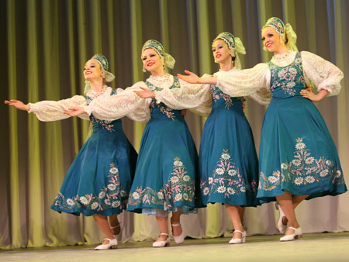

Slide 22
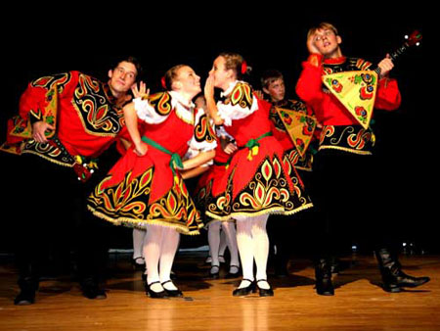

Slide 23
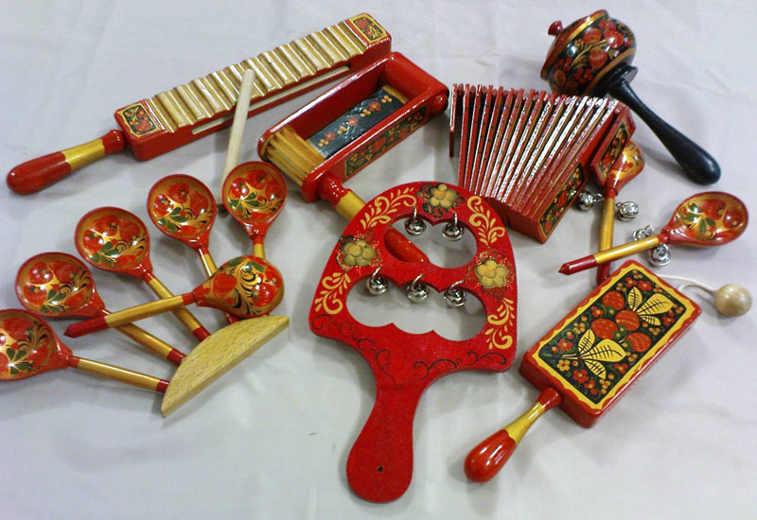

Slide 24
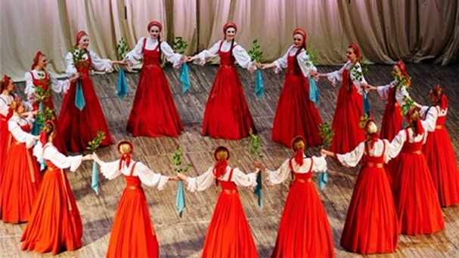

Slide 25
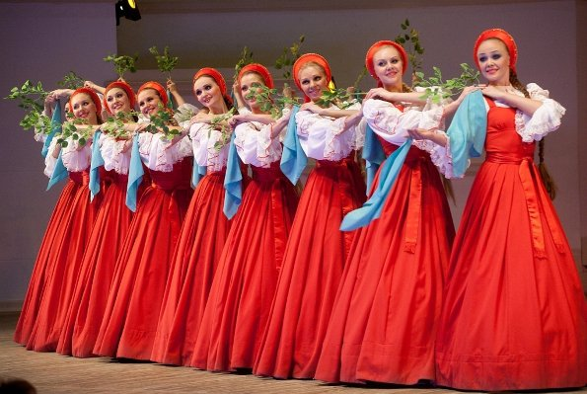

Slide 26
Здоровье. Движение. Танец.

Slide 27
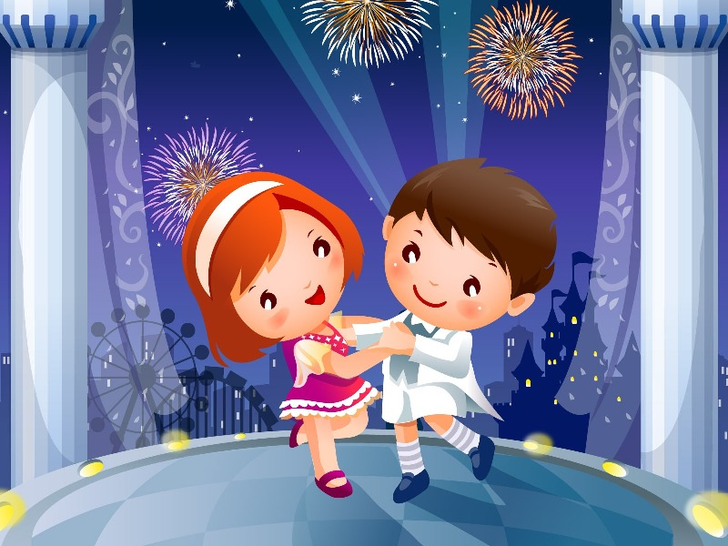

Slide 28
Спасибо за урок!!!

